Slide 1
শুভেচ্ছা স্বাগতম

Slide 2
শিক্ষক পরিচিতি
মোসাঃ মেহেদী পারভীন
সহকারি শিক্ষক (ICT)
শিবগঞ্জ উচ্চ বিদ্যালয়
শিবগঞ্জ, চাঁপাইনবাবগঞ্জ।
Email: mehediperven@gmail.com

Slide 3
পাঠ পরিচিতি
তথ্য ও যোগাযোগ প্রযুক্তি
৮ম শ্রেণি
দিত্বীয় অধ্যায়
সময়: ৫০মিনিট

Slide 4
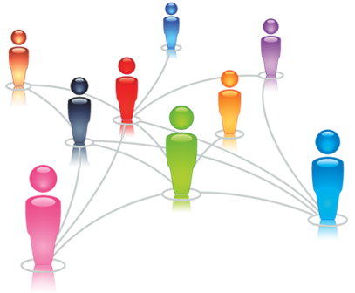
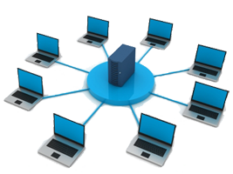
নিচের ছবিগুলো লক্ষ্য কর এবং বল

Slide 5
আজকের পাঠের বিষয়বস্তু হল-
কম্পিউটার নেটওয়ার্ক

Slide 6
শিখনফল
এই পাঠ শেষে শিক্ষার্থীরা-
১। কম্পিউটার নেটওয়ার্ক কি সে সম্পর্কে জানতে পারবে ?
২। কম্পিউটার নেটওয়ার্ক এর প্রকারভেদ সম্পর্কে জানতে পারবে ?
৩। PAN,LAN,MAN,WAN সম্পর্কে বিস্তারিত জানতে পারবে ?

Slide 7
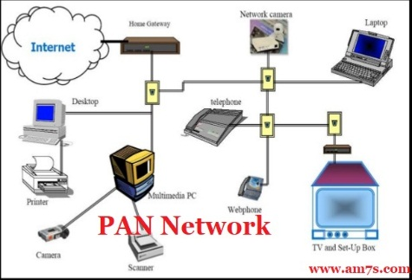
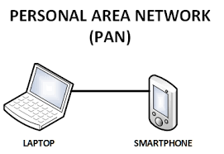
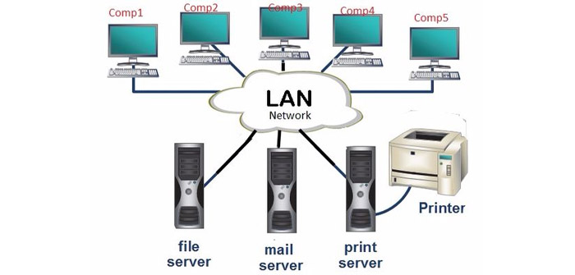
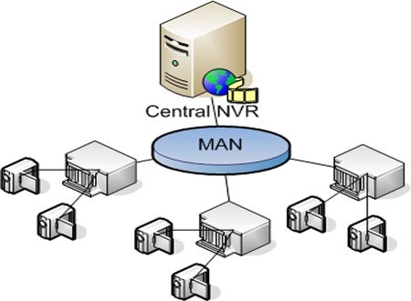
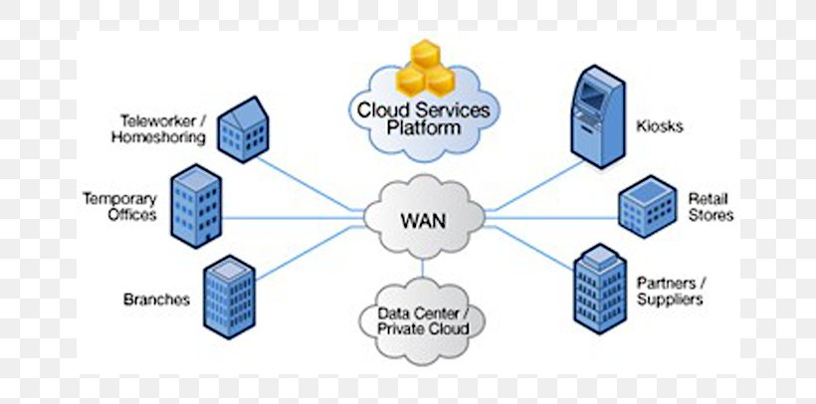
PAN (Personal Area Network)
LAN (Local Area Network)
MAN (Metropolitan Area Network)
WAN (Wide Area Network)

Slide 8
PAN-ব্যক্তিগত পর্যায়ে যে নেটওয়ার্ক(ব্লু-টুথ এর মাধ্যমে) তৈরি করা হয় তাকে PAN (Parsonal Area Network) বলা হয়।
LANস্কুল, কলেজ, বিশ্ববিদ্যালয় বা বিভিন্ন প্রতিষ্ঠানে যে সকল নেটওয়ার্ক ব্যবহার করা হয় তাকে LAN বা লোকাল এরিয়া নেটওইয়ার্ক বলা হয়।

Slide 9
জোড়ায় কাজ
সময়ঃ ০৫ মিনিট
১। কম্পিউটার নেটওয়ার্ক বলতে কি বুঝ?
২। লোকাল এরিয়া নেটওয়ার্ক কাকে বলে?

Slide 10
MAN-সচরাচর একটি শহরের মধ্যে যে নেটওইয়ার্ক তৈরি করা হয় তাকে MAN(Metropolitan Area Netwark) বলা হয়।
WAN-দেশ জুড়ে বা পৃথিবী জুড়ে যে নেটওইয়ার্ক তৈরি করা হয় তাকে WAN(Wide Aria Netwark) বলা হয়।

Slide 11
সময়ঃ ০৫ মিঃ
একক কাজ
MANও PAN এর পূর্ণরুপ লিখ ?

Slide 12
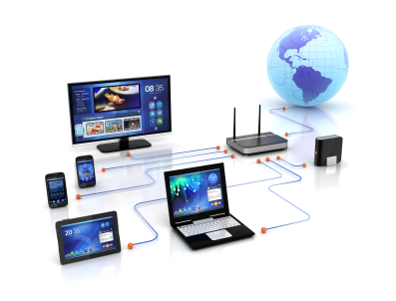
মূল্যায়ন
১।
এটি কোন ধরনের নেটওয়ার্ক ?
(ক) Personal Area Network
(খ) Metropolitan Area Network
(গ) Local Area Network
(ঘ) Wide Area Network
২। সচরাচর একটি শহরের মধ্যে যে নেটওয়ার্ক তৈরি করা হয় তা হল-
(ক) PAN
(খ) MAN
(গ) LAN
(ঘ) WAN
৩। কম্পিউটার নেটওয়ার্কের মূল উদ্দেশ্য কী?
(ক) তথ্য আদান প্রদান করা
(খ) ইন্টারনেট ব্যবহার করা
(গ) একত্রে সংযূক্ত হওয়া
(ঘ) একই নেটওয়ার্কে আসা

Slide 13
বাড়ির কাজ
তোমাদের বিদ্যালয়ের কম্পিউটারগুলোকে নেটওয়ার্কিং এর আওত্তায় আনার জন্য কী কী রিসোর্সের প্রয়োজন? একটি তালিকা তৈরি কর।

Slide 14
ধন্যবাদ

